Slide 1
Теорема Піфагора
Алмакаева 8-Б

Slide 2
Піфагорове життя
Історичні дослідження датують появу Піфагора на світ приблизно 580 роком до нашої ери. Повернувшись із подорожі, щасливий батько будує церкву Аполлону та оточує молодого Піфагора піклуваннями, які могли б сприяти виповненню пророцтва Аполлона. Майбутній математик та філософ вже в дитинстві виявив велику здатність до наук. У свого першого вчителя Гермодамаса Піфагор отримує знання основ музики та живопису. Для покращення пам’яті Гермодамас примушував його вивчати пісні з “Одіссеї” та “Іліади”. Перший вчитель навчив Піфагора любити природу та вивчати її таємниці.

Slide 3
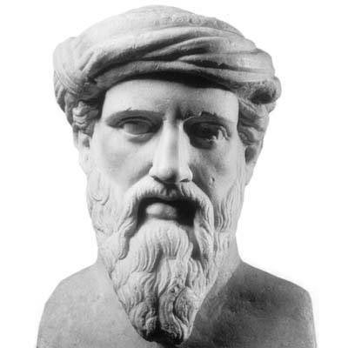

Slide 4
Пройшло кілька років, і за порадою свого вчителя Піфагор вирішує продовжити навчання в Єгипті, у жреців. Потрапити до Єгипту у той час було дуже важко, тому що країну практично закрили для греків. За допомогою вчителя Піфагору вдається залишити острів Самос. Але поки що до Єгипту далеко. Він живе на острові Лесбос у свого родича Зоїла. Там відбувається знайомство Піфагора з філософом Ферекідом - другом Фалеса.

Slide 5
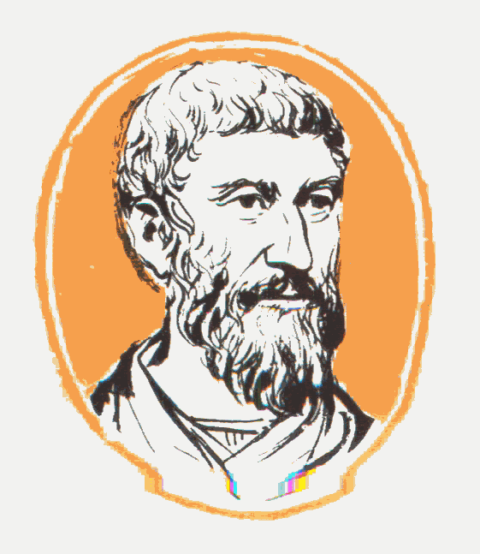

Slide 6
Піфагор уважно слухає в Мілеті лекції Фалеса, якому на той час було вже 80 років, та його учня Анаксімандра, відомого географа й астронома. Багатьма важливими знаннями оволодів Піфагор за час свого навчання в Мілетській школі. Але Фалес теж радить йому поїхати до Єгипту, щоб продовжити навчання. І Піфагор відправляється у дорогу.

Slide 7
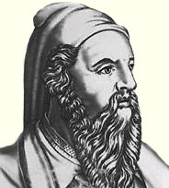

Slide 8
Навчання Піфагора в Єгипті сприяє тому, що він стає одним із найбільш освічених людей свого часу. До цього періоду відноситься подія, яка змінила все його майбутнє життя. Помер фараон Амазіс, а його наступник по трону не сплатив щорічну данину Камбізу, персидському царю, що служило достатнім приводом для війни. Перси не помилували навіть священні храми. Піддалися гонінням і жерці: їх вбивали або брали в полон. Так потрапив у персидський полон і Піфагор.

Slide 9
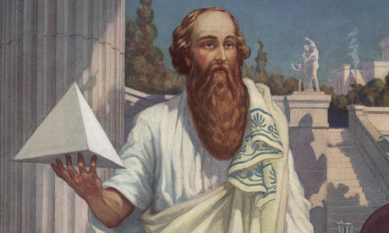

Slide 10
Старші роки життя
Повернувшись у Грецію на п'ятдесятому році життя, Піфагор оселився на півдні італійського півострова в полісі Кротоні. Його появі передували чутки про зроблені ним чудеса, а його виступи перед кротонцями були першими кроками на шляху досягнення моральної і політичної влади.
Незабаром навколо Піфагора згуртувалися однодумці, організувавши аристократичний за духом, таємний релігійно-політичний союз — гетерію — прообраз майбутньої філософської школи.. Незабаром і в інших полісах південної Італії та Греції виникли піфагорійські гетерії, в яких поряд з науковими проблемами — математичними, філософськими, етичними — розглядалися релігійні й політичні.

Slide 11
Смерть Піфагора
Доля Піфагора, як і його школи в Кротоні, трагічна. Один із впливових людей Кротона, Кілон, претендував на дружбу Піфагора. Коли його не прийняли до братства через важкий і владний характер, він став його ворогом і організував змову проти піфагорійців. Прихильники Кілона підпалили дім, де збирались піфагорійці. Чи був там Піфагор, точно не відомо, але, за переказами, врятуватися вдалось лише двом: Архіппу та Лісиду. За іншою версією, Піфагор, втікши від заколотників, загинув у Метапонті, у святилищі муз, де залишався без їжі 40 днів.

Slide 12
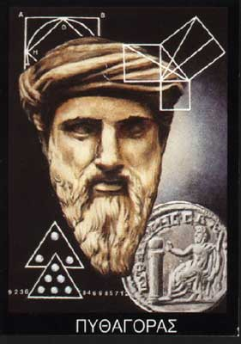

Slide 13
Теорема
Доведена Піфагором знаменита теорема носить його ім’я. Достатньо ґрунтовно дослідив Піфагор і математичні відношення, закладаючи тим самим основи теорії пропорцій. Особливу увагу він приділяв числам та їх властивостям, пориваючись зрозуміти значення та природу речей. Посередництвом чисел він намагався навіть зрозуміти такі вічні категорії буття, та справедливість, смерть, постійність, чоловік, жінка та інше.

Slide 14
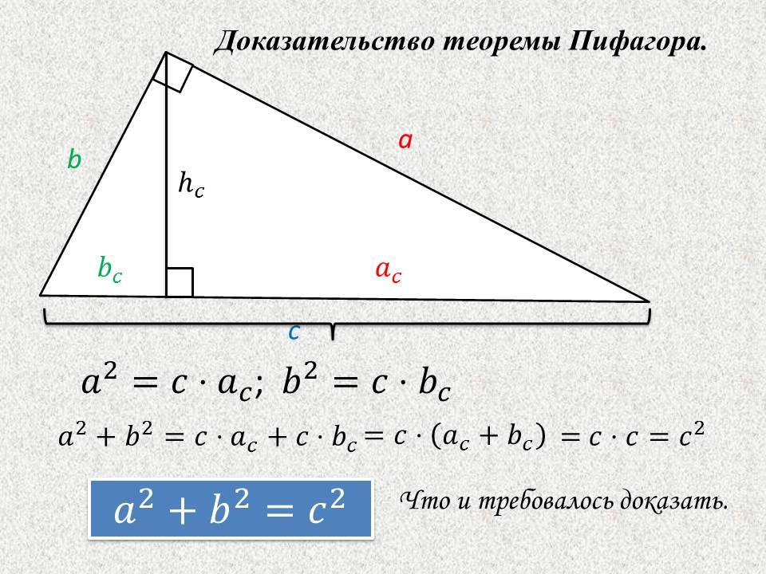
Доведення

Slide 15
16.05.2013
Дякую за перегляд!

